Slide 1
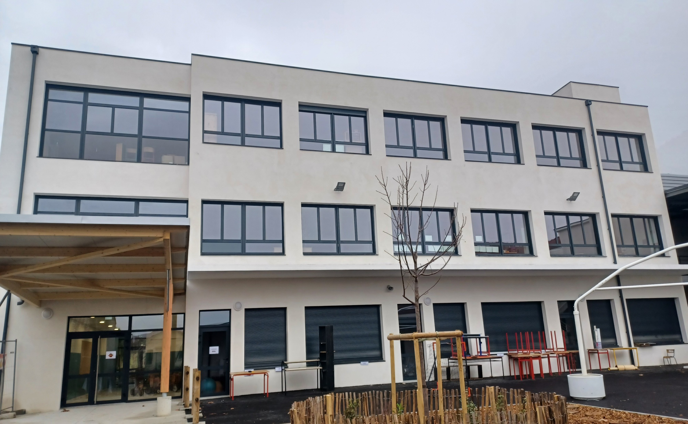
Nouvelle école dans l’ensemble scolaire Gabriel Longueville
Accès aux classes:
Maternelles RDC
GS, CP et CE1 au 1er
CE2 ET CM au 2ème
Accueil Garderie à partir de 7h30
Vous arrivez du boulevard Jean Jaurès
ET
Êtes passés devant le bâtiment administratif

Slide 2
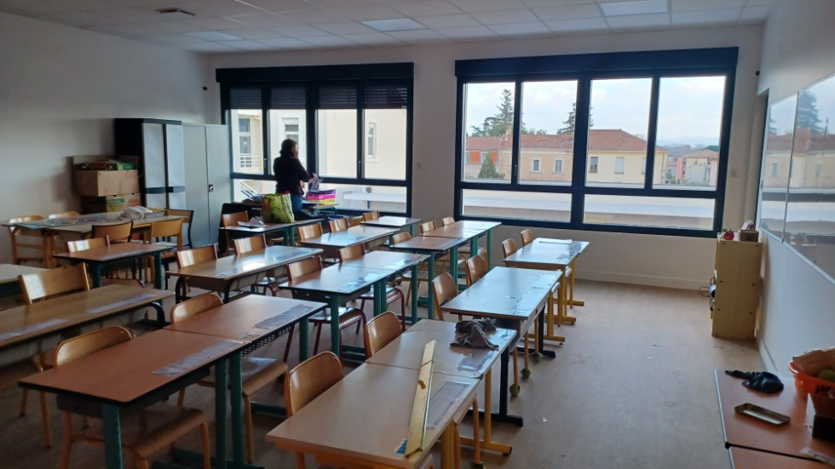
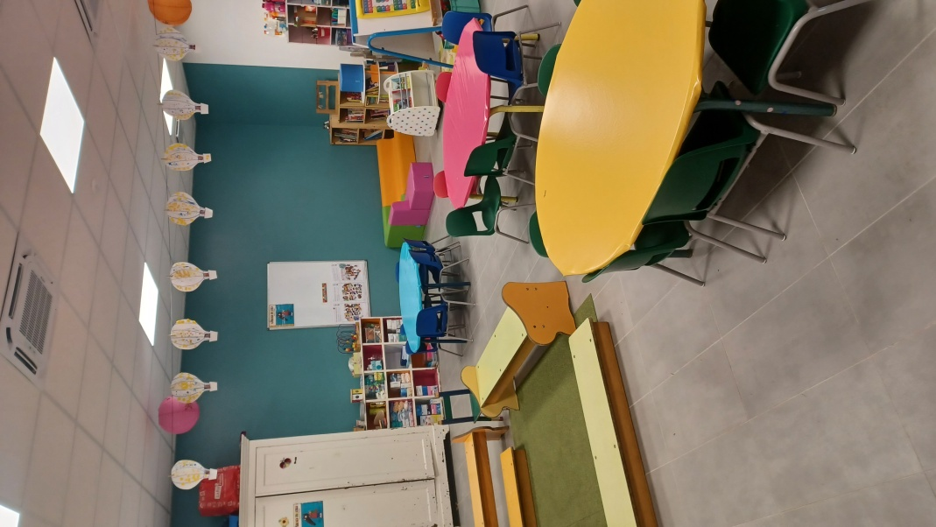
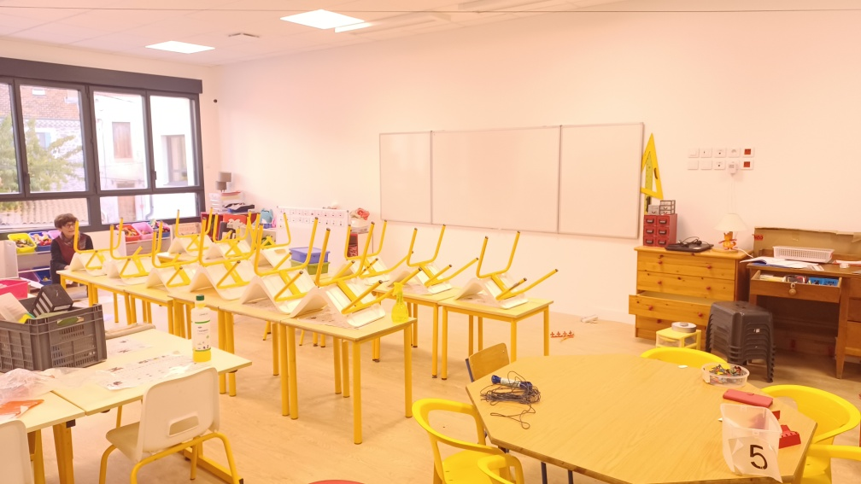
Classe de CE1
Classe de GS
Classe de TPS/ PS

Slide 3
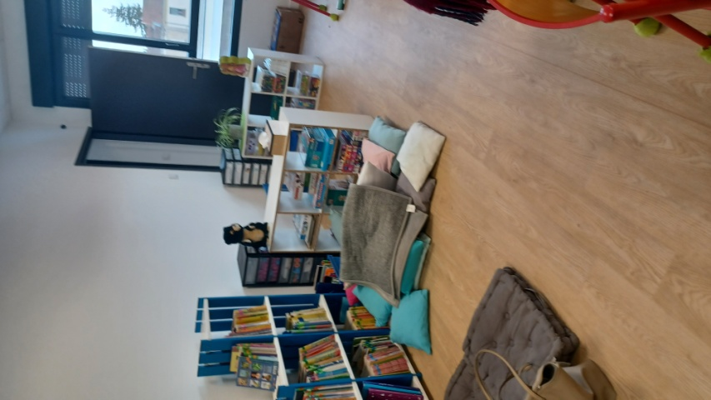
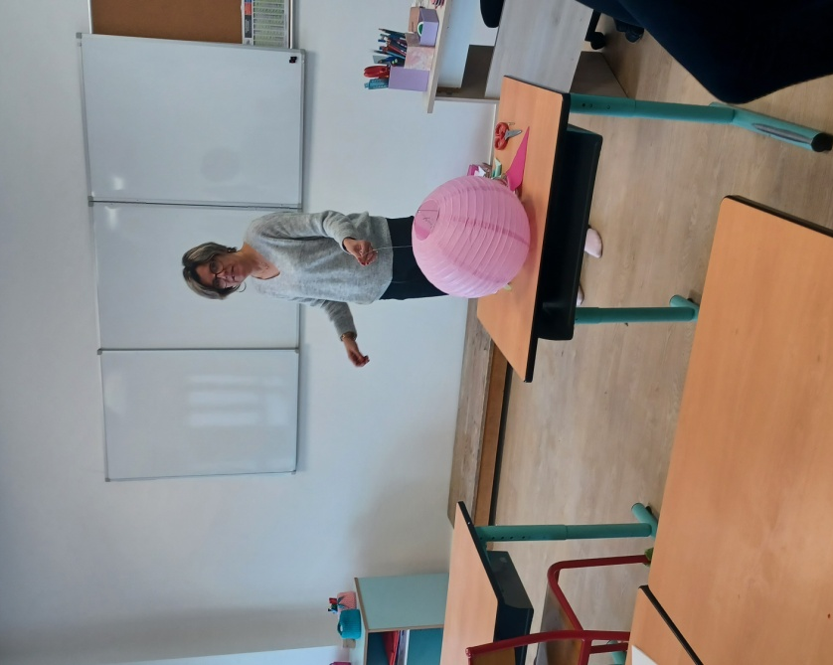
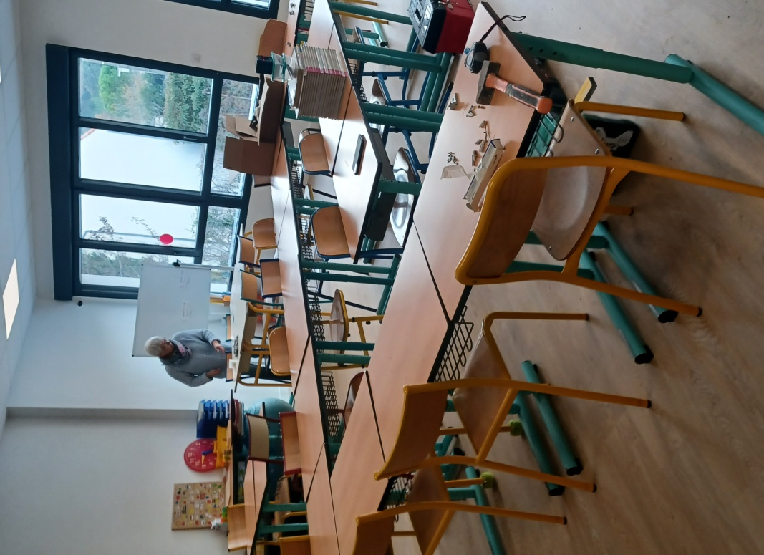
Classe de CP1
Classe de CP2

Slide 4
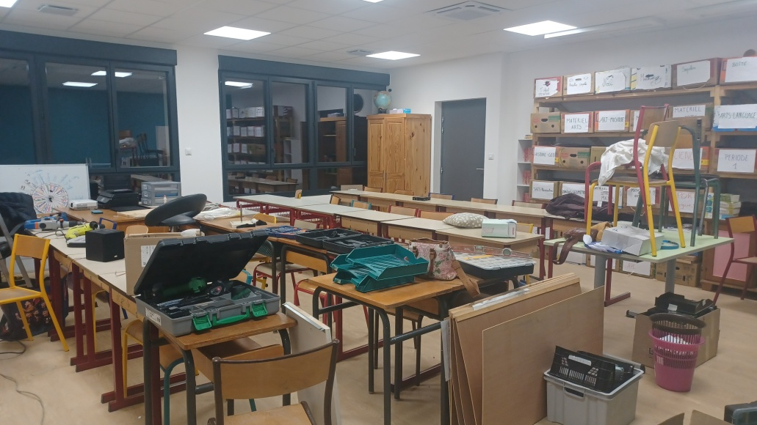
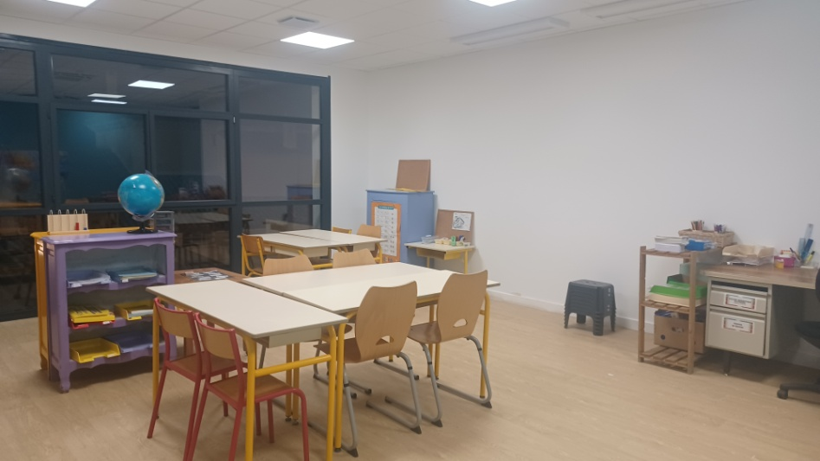
Classe de CE2
Classe spécialisée

